Slide 1
LA RESPIRACIÓN CELULAR

Slide 2
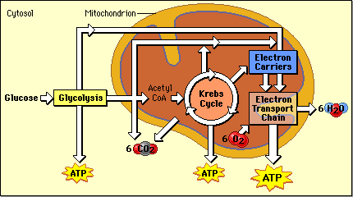
Respiración celular
La degradación de la glucosa mediante el uso de oxígeno o alguna otra sustancia inorgánica, se conoce como respiración celular.
  La respiración celular que necesita oxígeno se llama respiración aeróbica.

Slide 3
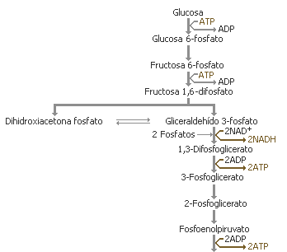
Glucólisis
Es la conversión de glucosa en dos moléculas de ácido pirúvico (compuesto de 3 carbonos).
  Se usan dos moléculas de ATP, pero se producen cuatro.
  El H, junto con electrones, se unen a una coenzima que se llama nicotín adenín dinucleótido (NAD⁺) y forma NADH.
  Ocurre en el citoplasma.
  Es anaeróbica.
Piruvato (ácido pirúvico)

Slide 4
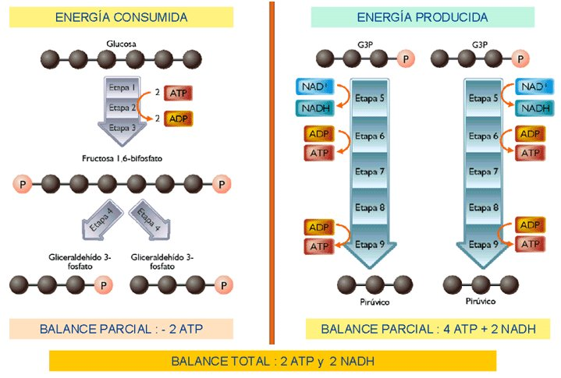
Glucolisis

Slide 5
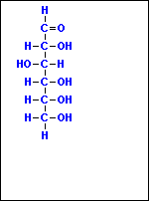

Slide 6
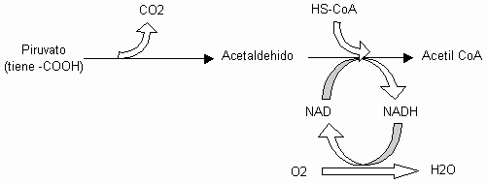
Glucólisis
Libera solamente el 10% de la energía disponible en la glucosa.
La energía restante se libera al romperse cada molécula de ácido pirúvico en agua y bióxido de carbono.
El primer paso es la conversión del ácido pirúvico (3 C) en ácido acético (2 C); el cual está unido a la coenzima A (coA).
  Se produce una molécula de CO2 y NADH.

Slide 7
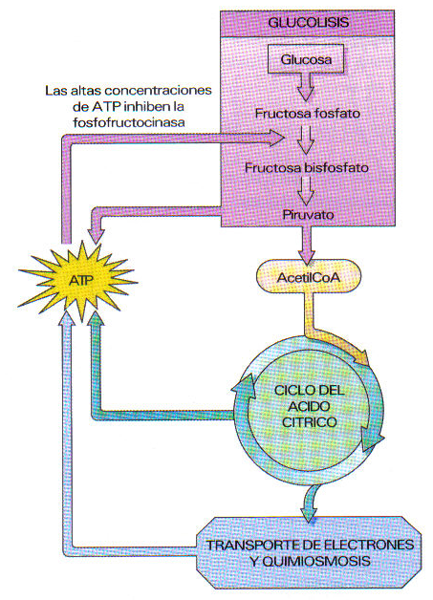

Slide 8
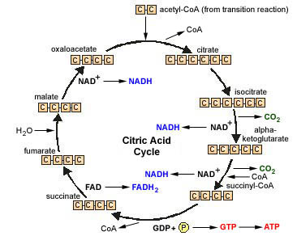
El ciclo del ácido cítrico
A continuación, el acetil-coA entra en una serie de reacciones conocidas como el ciclo del ácido cítrico, en el cual se completa la degradación de la glucosa.
  El acetil-coA se une al ácido oxaloacético (4C) y forma el ácido cítrico (6C).
  El ácido cítrico vuelve a convertirse en ácido oxaloacético.
  Se libera CO2, se genera NADH o FADH2 y se produce ATP.
  El ciclo empieza de nuevo.

Slide 9
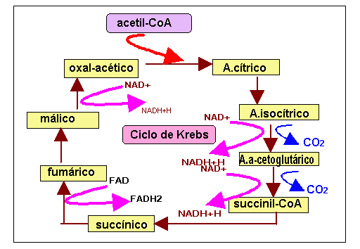

Slide 10
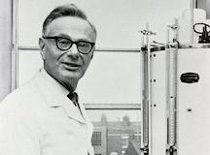
Sir Hans Adolf Krebs
El bioquímico británico y premio Nobel Hans Adolf Krebs es conocido, fundamentalmente, por sus investigaciones sobre los procesos bioquímicos de la respiración celular

Slide 11
El ciclo del ácido cítrico
La molécula de glucosa se degrada completamente una vez que las dos moléculas de ácido pirúvico entran a las reacciones del ácido cítrico.
Este ciclo puede degradar otras sustancias que no sean acetil-coA, como productos de la degradación de los lípidos y proteínas, que ingresan en diferentes puntos del ciclo, y se obtiene energía.

Slide 12
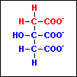

Slide 13
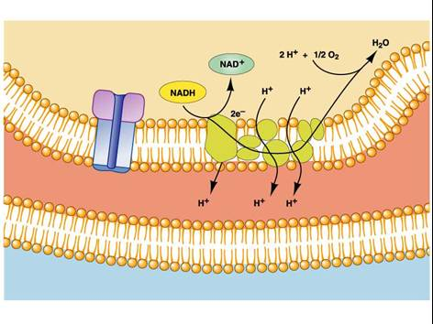
La cadena de transporte de electrones
En el ciclo del ácido cítrico se ha producido CO2, que se elimina, y una molécula de ATP.
Sin embargo, la mayor parte de la energía de la glucosa la llevan el NADH y el FADH2, junto a los electrones asociados.
Estos electrones sufren una serie de transferencias entre compuestos que son portadores de electrones, denominados cadena de transporte de electrones, y que se encuentran en las crestas de las mitocondrias.

Slide 14
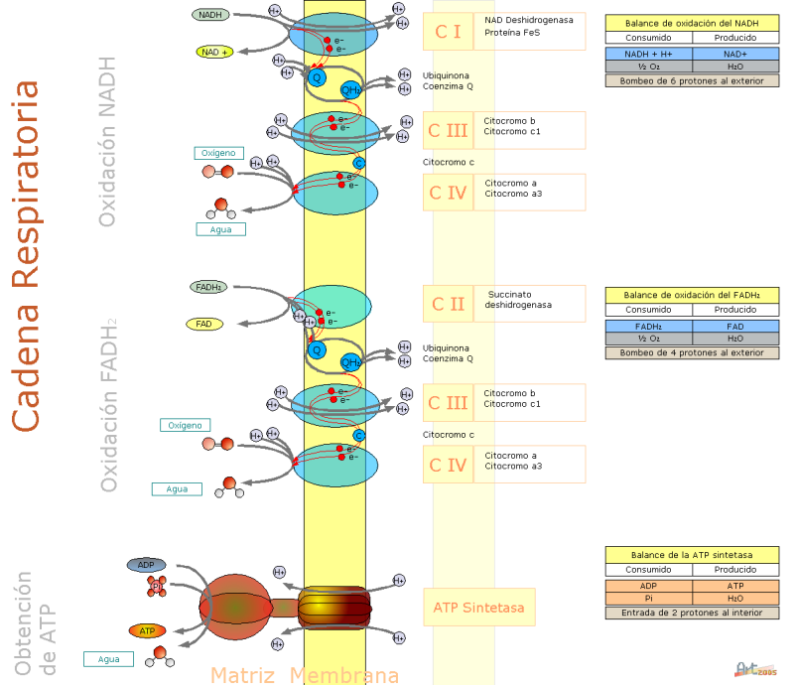
Cadena respiratoria
Los electrones que se "almacenan" en el NADH y FADH2, irán pasando por una serie de transportadores.
La disposición de los transportadores permite que los electrones "salten" de unos a otros, liberándose la energía que sirve para formar un enlace de alta energía entre el ADP y el P, que da lugar al ATP.
El último aceptor de electrones es el oxígeno molecular.

Slide 15
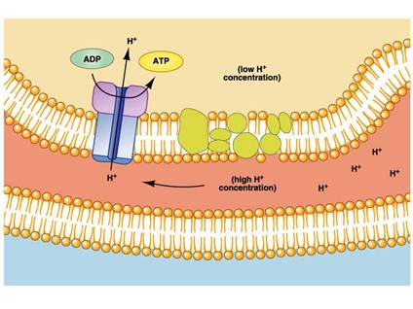
La cadena de transporte de electrones
Uno de los portadores de electrones es una coenzima, los demás contienen hierro y se llaman citocromos.
Esta cadena produce 32 moléculas de ATP por cada molécula de glucosa degradada, que más 2 ATP de la glucólisis y 2 ATP del ciclo del ácido cítrico, hay una ganancia neta de 36 ATP por cada glucosa que se degrada en CO₂ y H₂O.

Slide 16
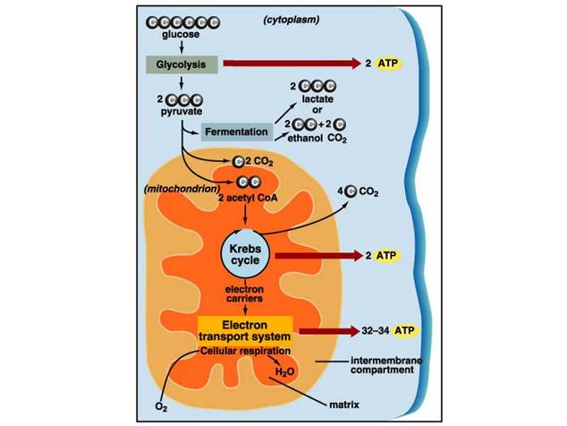

Slide 17
Respiración anaeróbica
No todas las formas de respiración requieren oxígeno.
Algunos organismos (bacterias) degradan su alimento por medio de la respiración anaeróbica.
Aquí, el aceptor final de electrones es otra sustancia inorgánica diferente al oxígeno.
Se produce menos ATP que en la respiración aeróbica.

Slide 18
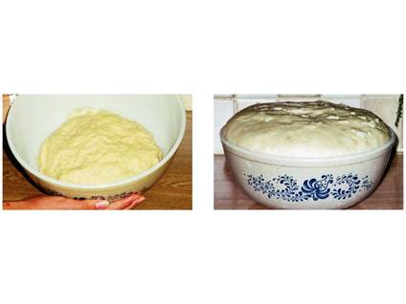
FERMENTACIÓN
Es la degradación de la glucosa y liberación de energía utilizando sustancias orgánicas como aceptores finales de electrones.
Algunos organismos como las bacterias y las células musculares humanas, pueden producir energía mediante la fermentación.
  La primera parte de la fermentación es la glucólisis.
  La segunda parte difiere según el tipo de organismo.

Slide 19
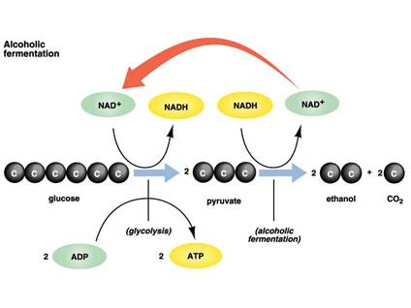
Fermentación alcohólica
Este tipo de fermentación produce alcohol etílico y CO₂, a partir del ácido pirúvico.
Es llevada a cabo por las células de levadura (hongo).
La fermentación realizada por las levaduras hace que la masa del pan suba y esté preparada para hornearse.

Slide 20
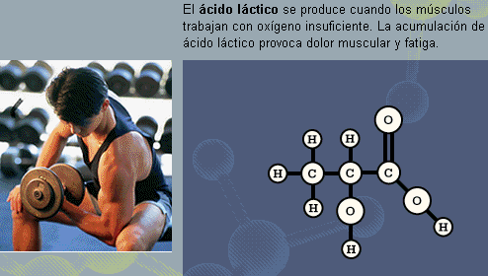
Fermentación láctica
Este tipo de fermentación convierte el ácido pirúvico en ácido láctico.
Al igual que la alcohólica, es anaeróbica y tiene una ganancia neta de 2 ATP por cada glucosa degradada.
Es importante en la producción de lácteos.

Slide 21
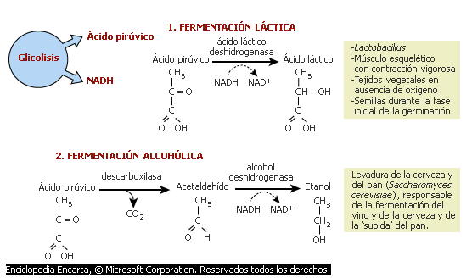
FERMENTACIÓN

Slide 22
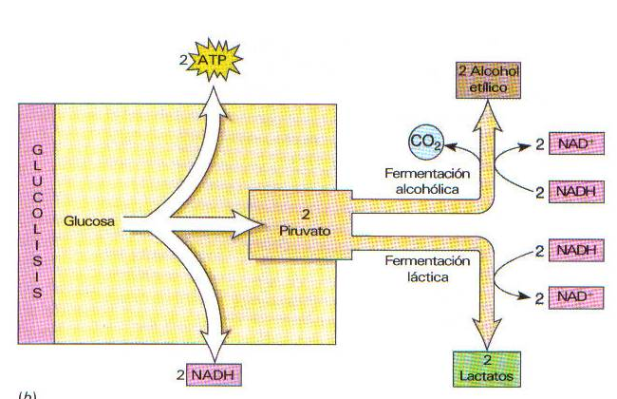

Slide 23
Preguntas
¿Por qué es importante la fermentación para las células musculares de organismos aeróbicos?
¿Qué proceso celular produce mayor cantidad de energía en forma de ATP?
¿Cuál es la ganancia neta de ATP en la respiración aerobia y en la fermentación?
¿Qué aplicación industrial tiene la fermentación?

Slide 24
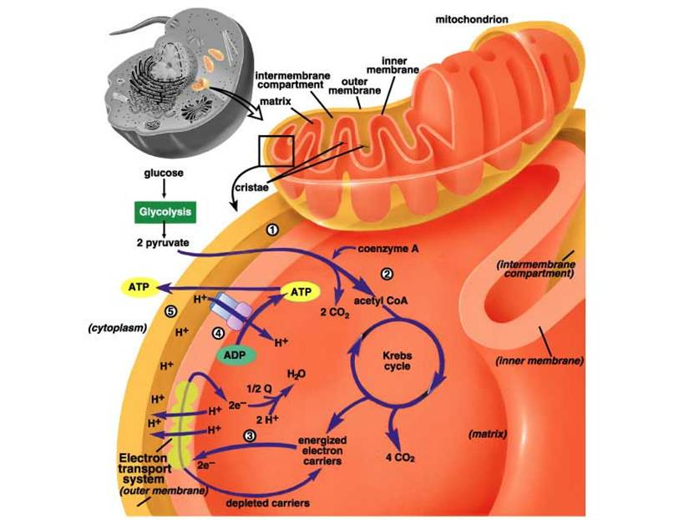

Slide 25
Lección # 1
De la Glucólisis diga:
  Donde ocurre
  Resultado (¿Que se forma?)
  Ganancia energética
  Condiciones para que se produzca (en cuanto a niveles de oxígeno)

